Slide 1
Laboratorio Di Programmazione (A.A. 2018-2019)
Lezione 2 – Primi programmi in go
Informatica per la Comunicazione Digitale
>> Elena Casiraghi (Turno A), Barbara Rita Barricelli (Turno B)
Informatica Musicale
>> Marco Casazza (Turno A), Nicola Bianchessi (Turno B)

Slide 2
Il processo di sviluppo
Passo 1: scrivere il programma
Software: un qualsiasi text editor
Passo 2: formattare il programma
Comando: go fmt helloWorld.go
Passo 3: compilare e eseguire il programma
Comando: go run helloWorld.go

Slide 3
Prima di cominciare…
Nello scrivere i nostri programmi ci atterremo alle seguenti regole:
Faremo riferimento a una directory principale
Tutti i file relativi a un programma (package) risiederanno in una sottodirectory
Diamo ai nostri programmi dei nomi significativi
Quindi Sono nomi validi per i programmi: Programma, MioProgramma, UnProgrammaBellissimo
NON sono nomi validi per i programmi: programma, ProGraMMa, PROGRAMMA, Programma1, Programma2, Programma3, …

Slide 4
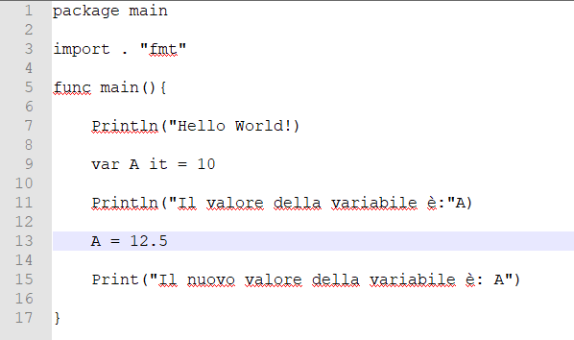
helloWorld.go

Slide 5

Formattiamolo!
Se state lavorando con sistema operativo windows, usate il command prompt (o prompt dei comandi: lo vedete nella immagine sotto) per portarvi nella directory corrente (ovvero la directory contenente il file del codice sorgente).
Sotto Linux/Unix i comandi in pratica sono gli stessi!
Cosa succede?

Slide 6
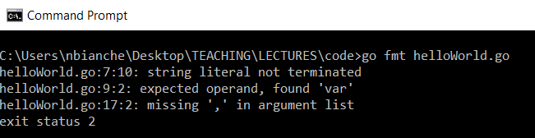
Se ci sono semplici errori (funzioni con iniziale minuscola o mancanza di doppi apici), o formattazioni (mancanza di spazi):
Alcuni errori vengono segnalati! (Alla riga 7 c’è una stringa non terminata da doppi apici…)

Slide 7
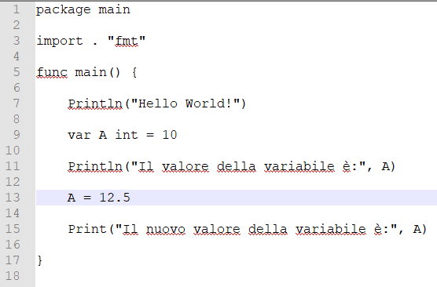
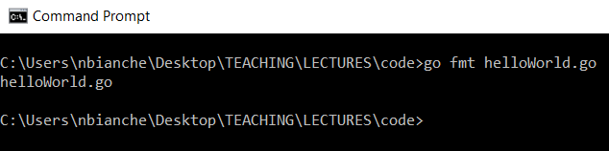
Sistemando gli errori e riformattando…

Slide 8
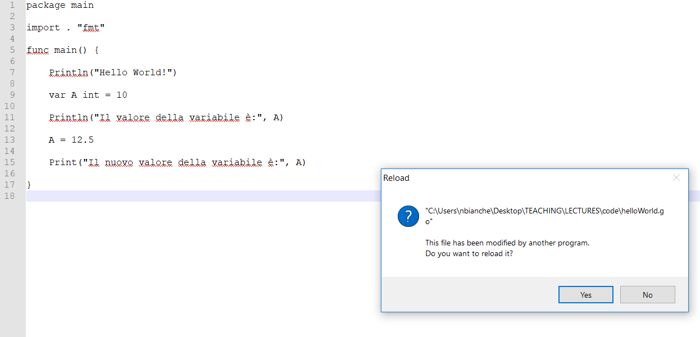
Il file di testo è stato modificato dall’esterno. Premendo il tasto Yes…

Slide 9
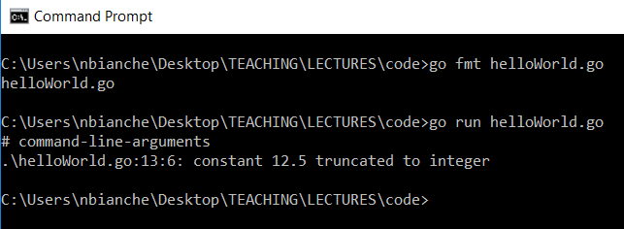
Eseguendo il programma (ovvero eseguendo il comando «go run nomefile»). Ci vengono segnalati altri errori.

Slide 10
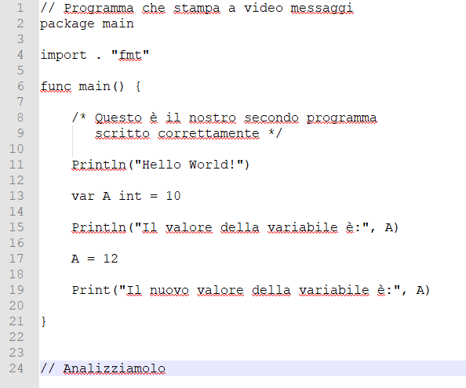
Dopo aver sistemato gli errori e aggiunto qualche commento…

Slide 11
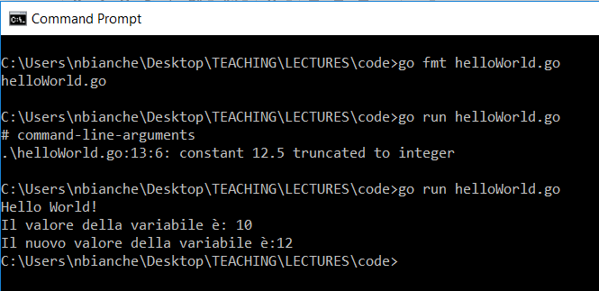
Eseguiamo il comando run che serve per compilare ed eseguire un programma

Slide 12

Analizziamo il nostro programma
Ogni file sorgente Go appartiene a un package.
Il package a cui il file appartiene deve essere indicato nella prima linea del file sorgente (In questo caso il package è "main").
Un package contiene funzioni di utilità per i programmatori.
Per poter usare le funzioni di un package, bisogna importarlo con il comando import "nomePackage" (il nome del package è sempre scritto con la lettere iniziale minuscola).
Un programma eseguibile può essere composto da diversi package, ma deve contenere un package di nome "main".
Molti file sorgente possono appartenere a un solo package (contengono le funzioni messe a disposizione dal package).
Un’applicazione (o programma eseguibile) può essere composta da diversi file di codice sorgente che appartengono tutti al package main e avranno quindi una prima linea con il comando package main.

Slide 13
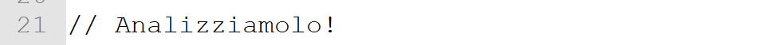
Le linee che cominciano con // sono commenti. Tali linee non vengono considerate dal compilatore e dall’esecutore, ma servono al programmatore per scrivere commenti a lui utili a fini descrittivi. Provate a modificarle e vedrete che non cambierà nulla nell’esecuzione!
Commenti su più linee cominciano con /* e terminano con */
Un commento che precede la dichiarazione del package è detto «commento del package» e serve a fornire una breve descrizione sulle utilità del package. Tale commento è visibile dagli utenti tramite l’esecuzione del comando
go doc nomePackage
Provate ad esempio ad eseguire dal promp dei comandi:
go doc fmt CHE SUCCEDE???
Aprite il sorgente del package fmt (nella dir Go\src\fmt) e notate che il file doc.go…

Slide 14
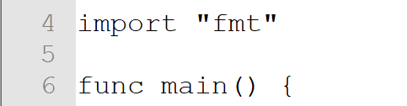
Il comando import "fmt" permette di importare il package fmt che contiene le funzioni per gestire la lettura dell'input e la stampa dell'output
(servono ad esempio per la stampa formattata di linee di testo)
E’ l’istruzione per la dichiarazione della funzione main (il blocco di codice della funzione va scritto tra le { })
La funzione main è importante! E’ la funzione che viene eseguita nel momento in cui il programma viene eseguito.
BLOCCO DI CODICE: sequenza di istruzioni
In generale le parentesi graffe delimitano blocchi di codice
Diversi blocchi di codice seguono una diversa indentazione
Il blocco main() rappresenta il blocco di istruzioni che viene eseguito quando si esegue il programma.

Slide 15
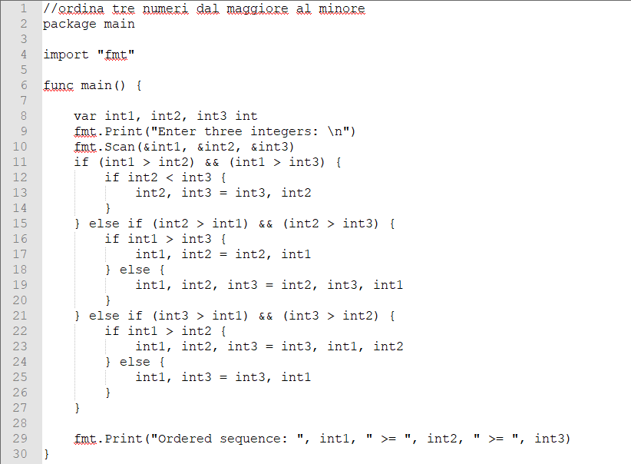
Blocco di codice del main

Slide 16
Stampare output a video (standard output)
Stampe all’utente vengono eseguite tramite le funzioni del package fmt.
Per eseguire la stampa di un messaggio/stringa di testo (specificato tra doppi apici) devo usare la funzione Print del package fmt.
La funzione Println (= print line) stampa il messaggio seguito da un «invio a capo»
La funzione Print e Println possono gestire un numero variabili di argomenti separati da virgole. Ogni argomento può essere una stringa di testo o una variabile. Ad esempio, se int1 int2 int3 sono tre variabili di tipo intero e int1=9, int2=7, int3=3, quando eseguita, l’istruzione sottostante stampa «Ordered sequence: 9 >= 7 >= 3».

Slide 17
Input da tastiera (standard input)
La funzione Scan del package fmt permette di leggere uno o più input inseriti da tastiera. Un input è una sequenza di caratteri delimitati da spazi.
Ad esempio, il comando
> Go run testScan.go
Inserire 5 numeri separati da spazi:
1213 -5 0 -0.5 1e-3
Chiede all’utente di inserire una sequenza di 5 numeri (separati da spazi):
1213 -5 0 -0.5 1e-3
di cui i primi 3 possono essere visti come numeri sia interi sia reali, mentre gli ultimi 2 possono essere visti solo come numeri reali.

Slide 18
> Go run testScan.go
Inserire 5 numeri separati da spazi:
1213 -5 0 -0.5 1e-3
L’istruzione di lettura è:
fmt.Scan(&var1, &var2, &var3, &var4, &var5)
(dopo aver definito le variabili in modo corretto... Provateci! Verificate stampando a video i numeri letti)
Cosa succede se non definisco le variabili in modo corretto?
Cosa succede se inserite ciascun numero su una riga diversa?
Cosa succede se inserite n, n < 5, numeri?
Cosa succede se inserite n, n > 5, numeri?
Cosa succede se inserite una lettera al posto dell’i-esimo numero?
Notate che i nomi delle variabili sono preceduti dal carattere & - PER ORA EVITIAMO DI SPIEGARNE IL MOTIVO.

Slide 19
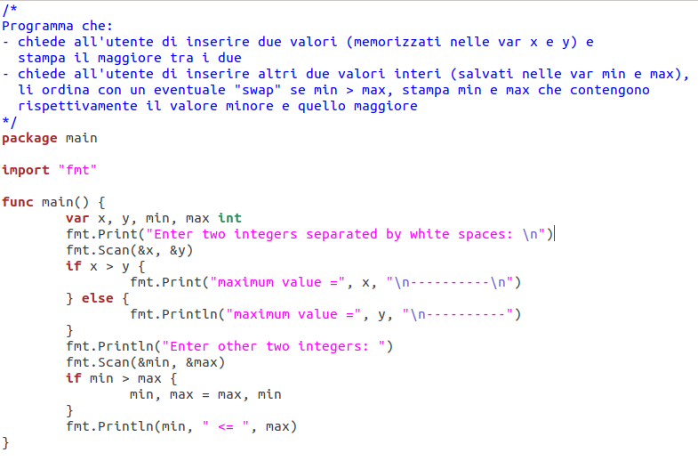
minMax.go

Slide 20
Proviamoci da soli
Copiate il codice della pagina precedente e provate ad eseguirlo.
Provate a leggere l’input da tastiera utilizzando il comando di redirezione di input da file
> go run min_max.go < mioInput.txt
Stampate l’output su file tramite la il comando di redirezione di ouput su file
> go run min_max.go > mioOutput.txt
Leggete l’input da file e stampate l’output su file lanciando il programma sia tramite la rediderezione di input da file che tramite la redirezione di output su file
go run min_max.go < mioInput.txt > mioOutput.txt
E’ rilevante il formato del file mioInput.txt?
Cosa succede se mioInput.txt contiene un numero n di interi tale che n < 4?

Slide 21
Programmi un poco più complessi…

Slide 22
areaRettangolo.go
/* areaRettangolo calcola l’area di un rettangolo: è un programma interattivo!! Può calcolare l’area di
qualsiasi rettangolo che abbia lati a valori interi */
package main
import "fmt"
func main(){
var min, max int
fmt.Println("Inserire le lunghezze (valori interi) del lato minore e del lato maggiore del rettangolo (e.g., 3 7):")
fmt.Scan(&min, &max)
fmt.Print("Area del rettangolo = ", max*min)
}
Ma come faccio ad essere sicuro che il primo lato sia il minore e il secondo il maggiore?? Se l’utente sbaglia?? In questo caso il risultato è giusto ma in altri casi potrebbe essere importante distinguere i due casi…

Slide 23
Eseguiamolo!
[~/areaRettangolo] % go fmt areaRettangolo.go
[~/areaRettangolo] % go run areaRettangolo
Inserire le lunghezze (valori interi) del lato minore e del lato maggiore del rettangolo (e.g., 3 7):
11 2
Area del rettangolo = 22
[~/areaRettangolo] % go run areaRettangolo
Inserire le lunghezze (valori interi) del lato minore e del lato maggiore del rettangolo (e.g., 3 7):
2 7
Area del rettangolo = 14
Notate che il programma parte dando indicazione sull’azione attesa dall’utente (l’immissione di lato minore e lato maggiore).
E’ sempre opportuno segnalare all’utente, tramite output esplicativi, lo scopo del programma e l’eventuale input richiesto.

Slide 24
Costrutto di selezione if-else
if cond{
//Se la condizione è vera esegui
// questo blocco di codice
}else{
/* altrimenti esegui questo blocco di codice*/
}
Usando il costrutto if-else potete ad esempio scrivere un programma che calcoli il massimo e il minimo tra due numeri inseriti dall’utente e nel caso del programma precedente potete capire se il primo valore inserito è quello del lato di dimensione maggiore o quello del lato di dimensione minore!

Slide 25
areaRettangolo.go
/* areaRettangolo calcola l’area di un rettangolo: è un programma
interattivo!! Può calcolare l’area di qualsiasi rettangolo che
abbia lati a valori interi */
package main
import "fmt"
func main(){
var min, max int
fmt.Println("Inserire le lunghezze (valori interi) del lato minore e del lato maggiore del rettangolo (e.g., 3 7):")
fmt.Scan(&min, &max)
if max<min{
fmt.Println("Hai sbagliato! Scambio i valori!")
min, max = max, min
}else{
fmt.Println("Sei stato attento alle mie indicazioni!")
}
fmt.Print("Area del rettangolo = ", max*min)
}

Slide 26
Conversione Celsius ▪◻ Fahrenheit
Fahrenheit
-40
0
40
80
120
-40
-20
0
20
40
Celsius
Fahrenheit = Celsius * 9/5 + 32
Provate a implementare un programma che converte dalla scala Celsius alla scala Fahrenheit.
Provate a implementare un programma che converte dalla scala Fahrenheit alla scala Celsius.

Slide 27
ConvertiCe_Far.go
// …… IL CODICE SOPRA SCRIVETELO VOI!!!
var celsius, fahrenheit float64
fmt.Println(”Inserisci la temperatura in gradi Celsius: ")
fmt.Scan(&celsius)
fahrenheit = celsius * 9.0/5.0 + 32
fmt.Println(”La corrispondente temperatura in scala Fahrenheit e’ di: ", Fahrenheit)
// …… IL CODICE SOTTO SCRIVETELO VOI!!!

Slide 28
ConvertiFar_Ce.go
// …… IL CODICE SOPRA SCRIVETELO VOI!!!
var celsius, fahrenheit float64
fmt.Println(”Inserisci la temperatura in gradi Fahrenheit: ")
fmt.Scan(&fahrenheit)
celsius = (fahrenheit – 32) * 5.0/9.0
fmt.Println(”La corrispondente temperatura in scala Celsius e’ di: ", Celsius)
// …… IL CODICE SOTTO SCRIVETELO VOI!!!

Slide 29
Esercizio 1
Realizzare un programma AltezzaRettangoloInterattivo che legga l'area e la base di un rettangolo e ne stampi l'altezza.
Verificare come si comporta il programma
quando l'area inserita non è un multiplo esatto della base;
quando viene immesso 0 come valore per la base.

Slide 30
Esercizio 2
Scrivete un programma che richiede all’utente di immettere il raggio di un cerchio, e calcola e stampa la sua area
Per risolvere questo problema è necessario avere capito come trattare i numeri con la virgola. Se vi trovate in difficoltà, chiedete aiuto ai docenti!

Slide 31
Esercizio 3
Scrivere un programma ConvertiDaKilometriAMiglia che realizzi la conversione tra kilometri e miglia, tenuto conto del fatto che un miglio equivale a 1.61 kilometri.
Scrivere un programma ConvertiDaOreAMinuti che realizzi la conversione tra ore e minuti.
Scrivere un programma ConvertiDaMinutiAOre che realizzi la conversione tra minuti e ore.
Fate la stessa cosa tra ore (minuti) e secondi, tra secondi e ore (minuti).

Slide 32
Esercizio 4
Scrivere un programma che:
chieda l’inserimento delle età dei vostri genitori
calcoli e stampi la somma e la media delle età
calcoli e stampi la somma (e la media) delle età che i componenti avevano n anni fa (dove il valore della variabile n è chiesto all’utente).

